Slide 1


Aneta Kwolek Agata Hofman Philologie anglaise, Études de 2e cycle
Expressions et proverbes liés à Paris

Slide 2
Le plan de la présentation
La préface
Les expressions avec explication, traduction et étymologie
Le vocabulaire
La bibliographie
Quiz

Slide 3
La préface
Les expressions nées à Paris sont nombreuses. Ces douze expressions et proverbes sont en quelque sorte liés à Paris. Certains d’entre eux contiennent le mot « Paris », et le reste contient le nom d’un monument ou d’un autre lieu qui se trouve dans la capitale.

Slide 4
Le Tout-Paris
La signification: les personnalités importantes qui aiment se montrer pendant des évènements mondains
En polonais: śmietanka towarzyska
L’étymologie: à l’epoque de sa création, au début du XIXe siècle, il s’agissait d’écrivains, d’artistes, d’hommes politiques et de grands banquiers qui apparaissaient aux théâtres, dans les bals, aux champs de courses ou dans des stations balnéaires.

Slide 5

Le champignon de Paris
La signification: l’espèce de champignon qui se cultive dans les grottes
En polonais: pieczarka
L’étymologie: A l’époque de Napoléon III, il était produit massivement dans les catacombes et carrières parisiennes. Quand les travaux de métro ont été lancés, la culture de ce champignon a dû être déménagée à Anjou mais le nom populaire de cette espèce est resté dans la langue.

Slide 6

Mariés à la mairie du XIIIe
La signification: vivant ensemble sans être mariés, en concubinage
En polonais: żyjący na kocią łapę
L’étymologie: Actuellement, Paris compte vingt arrondissements mais cette expression date de l’époque où il n’y en avait que douze. Par conséquent, les personnes dont on disait qu’elles s’étaient mariées à la mairie du XIIIe, n’étaient pas mariées.

Slide 7

Attraper la fièvre de Bercy
La signification: être saoul
En polonais: być podchmielonym
L’étymologie: Le quai de Bercy était au XIXe siècle l’emplacement de la halle aux vins de Paris. Les Parisiens passaient leurs soirées libres là-bas. On dansait dans des guinguettes et on buvait. En rentrant chez eux, ceux qui avaient trop bu présentaient les symptômes de l’ivresse : grande fatique, démarche hésitante et vomissements. Les observateurs possédant de l’humour appelaient cet état « la fièvre de Bercy ».

Slide 8
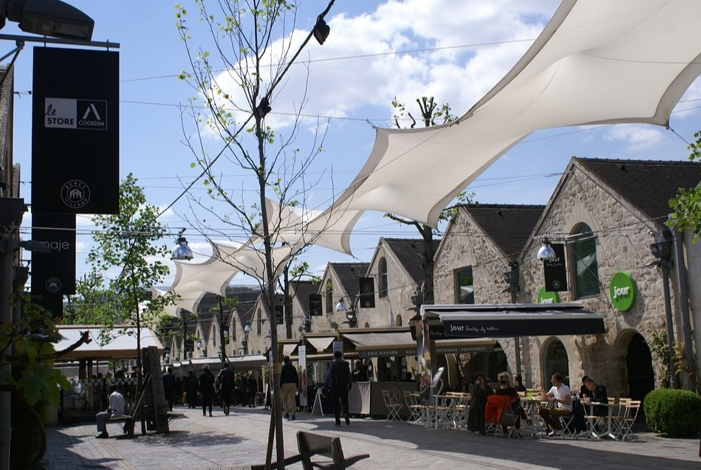

Slide 9
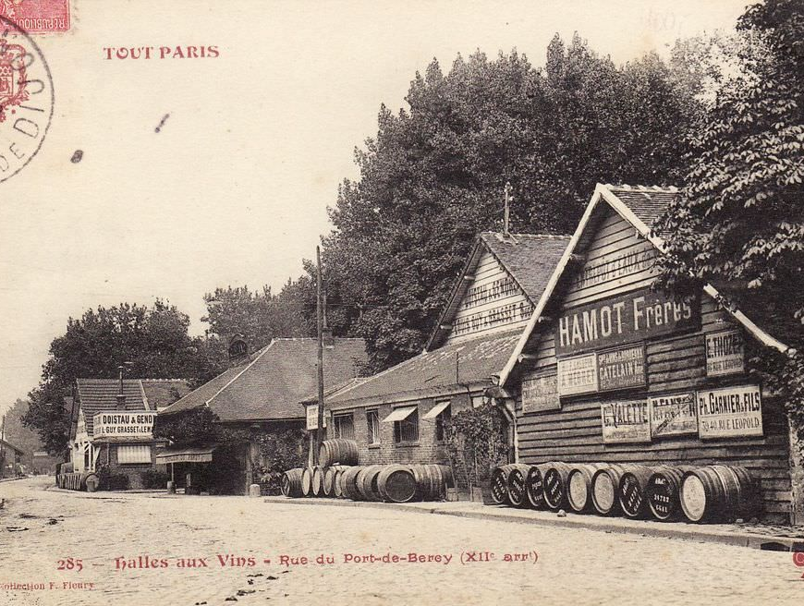

Slide 10
Se porter comme le Pont-Neuf
La signification: être solide, être de bonne santé et de vigueur
En polonais: być solidnym
L’étymologie: Le plus ancien pont de Paris encore en fonction à notre époque s’apelle le Pont-Neuf. Il a été achevé en 1607 et, dès cette date, sa solidité était exemplaire. Comme il était construit de pierre, il supporta plus facilement les incendies et le crues de la Seine quand autres ponts, en bois, s’écroulaient.

Slide 11
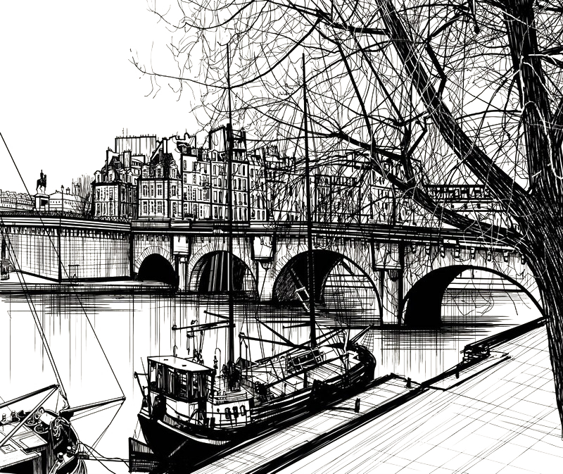

Slide 12
Un ménage Popincourt
La signification: un ménage querelleur avec une mauvaise réputation
En polonais: para z ulicy Popincourt
L’étymologie: L’actuel XIe arrondissement est un coin sympa mais au XIXe siècle, quand cette expression a été forgée, il l’était moins. En particulier, la rue Popincourt et ses habitants avaient mauvaise réputation. Les beuveries fréquentes étaient suivies de disputes conjugales que tous les voisins et les passants étaient capables d’entendre. Le modèle de ce ménage a été immortalisé dans un vaudeville et, ensuite, dans cette expression.

Slide 13

Avec des si on mettrait Paris en bouteille
La signification: expression servant à dénoncer des spéculations impossibles
En polonais: gdyby babcia miała wąsy, to by była dziadkiem
L’étymologie: L’origine de cette formule est inconnue. Selon certaines interprétations cette expression est très ancienne et viendrait d’un ancien adage gaulois où avec des si, on mettrait Lutèce en amphore.

Slide 14

Paris vaut bien une messe
La signification: il faut faire des sacrifices pour obtenir un avantage important
En polonais: (dosł.) Paryż wart jest mszy; gra jest warta świeczki
L’étymologie: Avant d’accéder au trône, Henri de Navarre, futur Henri IV, a été obligé de se convertir au catholicisme. Cette fameuse messe était donc la condition pour qu’il puisse régner sur la France.

Slide 15
Avoir un oeil à Paris et l’autre à Pontoise
La signification: être affecté d’un strabisme
En polonais: mieć jedno oko na Maroko a drugie na Kaukaz; mieć zeza
L’étymologie: Pontoise est une commune de l’Île de France située à environ 25 km de Paris. Elle est aujourd’hui facilement accessible mais quand cette expression est née, cet endroit semblait se trouver à une distance vertigineuse. Avoir les yeux qui regardent chacun dans une autre direction signifie tout simplement être affecté d’un strabisme.

Slide 16
La folle de Chaillot
La signification: une personne mal vêtue au comportement grossier
En polonais: wariatka z Chaillot
L’étymologie: Au XVIIe siècle, Chaillot, la colline se trouvant aujourd’hui derrière la tour Eiffel, n’était qu’un village. Les habitants de Chaillot sont traités par les Parisiens de gentils campagnards, dénués d'intelligence pas malins et même un peu fous quand ils s'extasient devant les merveilles de la ville.

Slide 17

S’aimer jusqu’à la folie mais se quitter à Vaugirard
La signification: l'amour de courte durée
En polonais: słomiana miłość
L’étymologie: « La Folie » était le nom d’une belle maison de campagne située à la bordure du village Vaugirard. En realité, la durée de cet amour était très brève, il était déjà oublié une fois Vaugirard traversé.

Slide 18
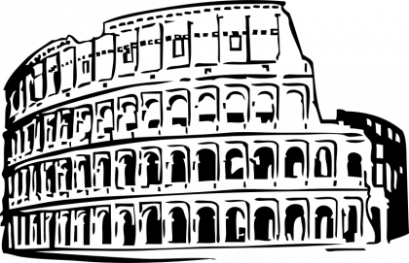
Paris ne s’est pas fait en un jour
La signification: grands projets nécessitent du temps pour être accomplis
En polonais: nie od razu Rzym zbudowano
L’étymologie: C’est une variante française du proverbe originaire se référant à Rome. De nombreuses langues européennes n’ont pas adapté ce proverbe (par exemple, polonais) et ont laissé Rome au lieu de mettre le nom de leur capitale.

Slide 19
Le vocabulaire
adage (m.) – powiedzenie
ancien - stary
arrondissement (m.) – dzielnica
aujourd’hui – dzisiaj
brève – krótki
campagnard (m.) – wieśniak
chacun – każdy
champ de courses (m.) – tor wyścigowy
coin (m.) - zakątek
colline (f.) – wzgórze
déménager – przenosić
emplacement (m.) - lokalizacja
espèce (f.) - gatunek
fièvre (f.) – gorączka
gaulois – galijski
guinguette (f.) – kawiarenka
halle (f.) aux vins – targ winny
hésitant - niepewny
homme (m.) politique – polityk

Slide 20
Le vocabulaire - suite
incendie (m) - pożar
inconnu/e – nieznany
ivresse (f.) – pijaństwo
malin - złośliwy
merveille (m.) – cud, dziw
nombreux , -euse - liczny
œil (m.) – oko
passant (m.) – przechodzień
proverbe (m.) – przysłowie
quai (m.)– dok ; nabrzeże
régner – panować, władać
selon – według
se quitter – odejść
se trouver – znajdować się
soirée (f.) – wieczorne przyjęcie
station (f.) balnéaire – nadmorski kurort
strabisme (m.) – zez
travaux (mpl)– prace
voisin (m.) – sąsiad
vertigineux, -euse – oszałamiający
vomissement (m.) - wymiotowanie

Slide 21
La bibliographie
http://www.expressions-francaises.fr
http://iletaitparis.fr/fr/top-5-expressions-parisiennes-improbables/
Français Présent 1 Paris, Wydanie specjalne 1/2018
http://www.expressio.fr/toutes_les_expressions.php
http://www.linternaute.com/expression/

Slide 22
Quiz
1. Que signifie le proverbe « attraper la fièvre de Bercy » ?
a) être solide
b) l'amour de courte durée
c) être saoul

Slide 23
2. Quelle ville est à l'origine dans le proverbe « Paris ne s’est pas fait en un jour » ?
a) Rome
b) Londres
c) Berlin

Slide 24
3. Quel champignon est en polonais « le champignon de Paris » ?
a) kania
b) pieczarka
c) podgrzybek

Slide 25
4. Que signifie le proverbe « le Tout-Paris » en polonais ?
a) śmietanka towarzyska
b) słomiana miłość
c) gra jest warta świeczki

Slide 26
5. Le plus ancien pont de Paris encore en fonction à notre époque s’appelle :
a) le Pont- Vieux
b) le Pont-Neuf
c) le Pont- Joli

Slide 27

Merci pour votre attention !

